Slide 1
第二节 n阶行列式的定义
一、二元线性方程组与二阶行列式
二、三阶行列式
三、 n阶行列式的定义
四、 n阶行列式定义的其他形式
五、小结

Slide 2








一、二元线性方程组与二阶行列式
用消元法解二元线性方程组

Slide 3


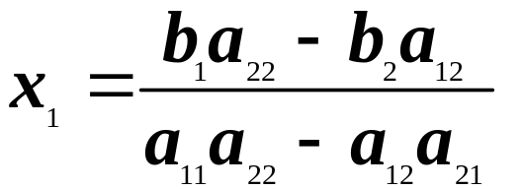
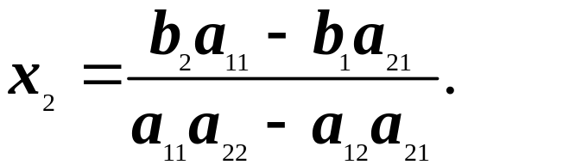
方程组的解为
(3)
由方程组的四个系数确定.

Slide 4
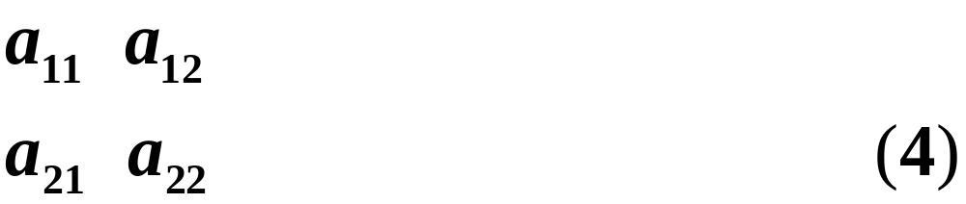
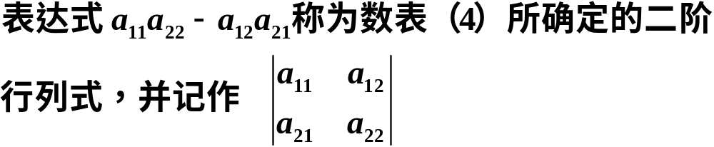
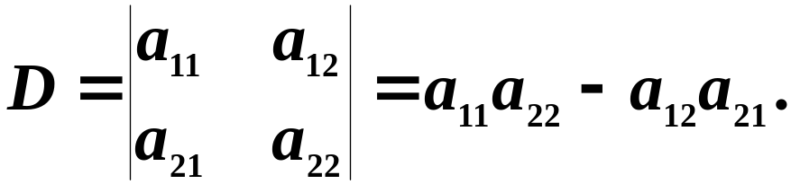
把四个数排成二行二列（横排称行、竖排
称列）的数表
定义
即

Slide 5






二阶行列式的计算
对角线法则
主对角线
副对角线
其中元素 a_{ij} 的第一个下标 i 为行指标，第二个下标 j 为列指标。即 a_{ij} 位于行列式的第 i 行第 j 列。

Slide 6
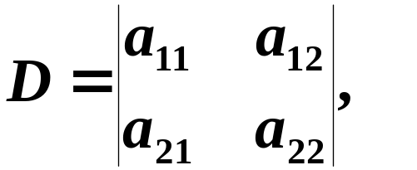
对于二元线性方程组
若记
系数行列式

Slide 7
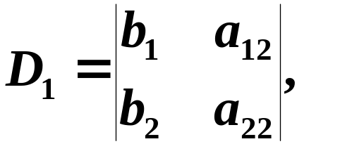

Slide 8
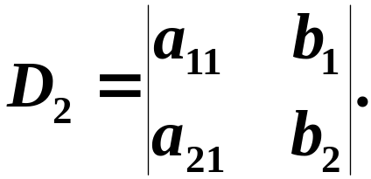

Slide 9
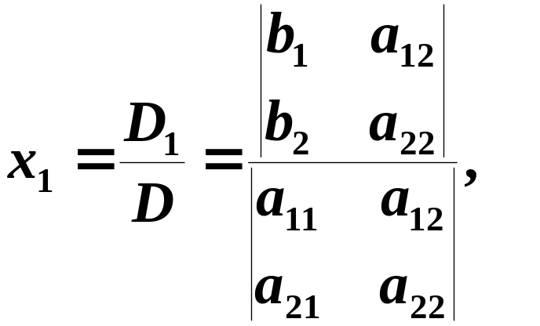
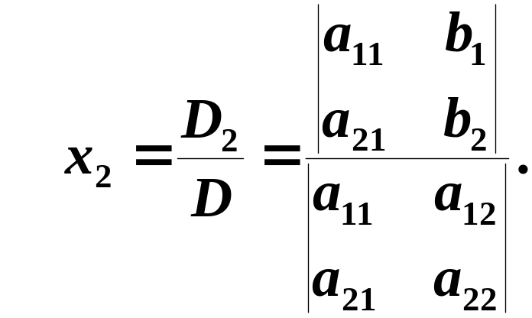
则二元线性方程组的解为
注意 分母都为原方程组的系数行列式.

Slide 10
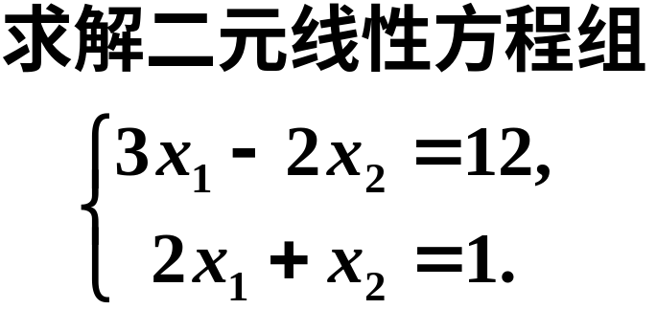
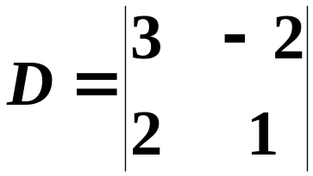


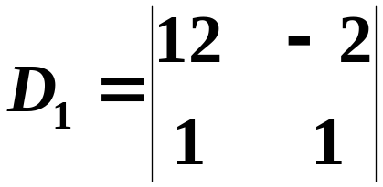
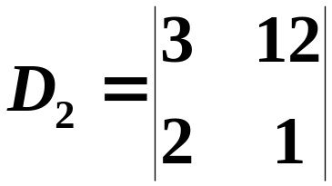


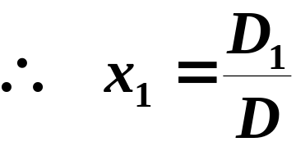
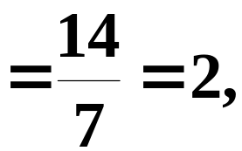
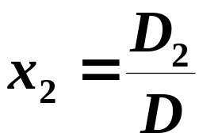
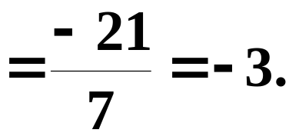
例1
解

Slide 11
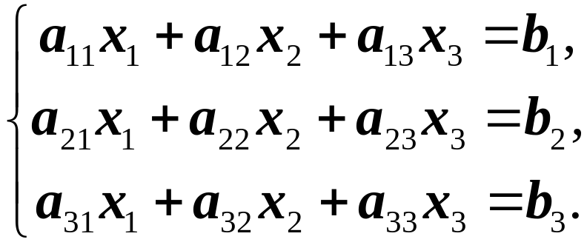
类似的用消元法解三元线性方程组
为便于记忆其求解公式，我们定义三阶行列式

Slide 12
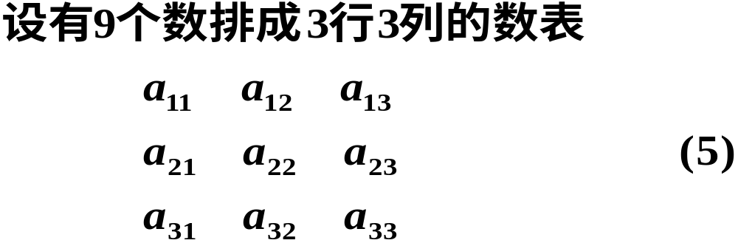

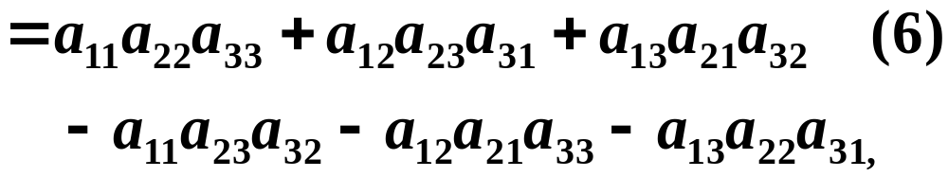
二、三阶行列式
定义
记
（6）式称为数表（5）所确定的三阶行列式.

Slide 13







.列标
行标
三阶行列式的计算
对角线法则

Slide 14
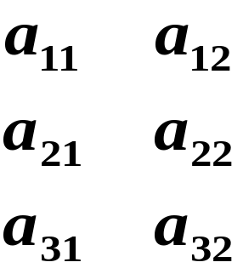

或
注意 红线上三元素的乘积冠以正号，蓝线上三
元素的乘积冠以负号．
说明 1. 对角线法则只适用于二阶与三阶行列式．

Slide 15
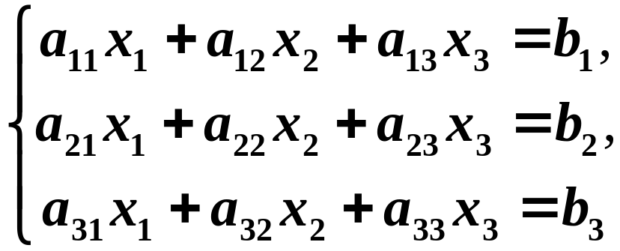

2.
三阶行列式包括3!项,每一项都是位于不同行,
不同列的三个元素的乘积,其中三项为正,三项为
负.
利用三阶行列式求解三元线性方程组
如果三元线性方程组
的系数行列式

Slide 16
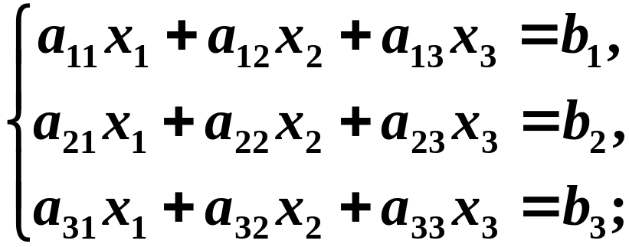
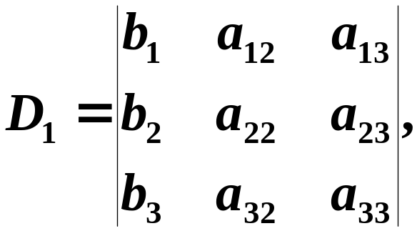
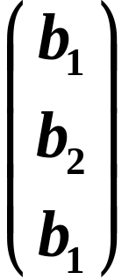
若记
或

Slide 18
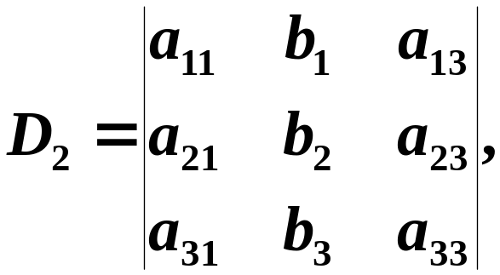
得

Slide 19
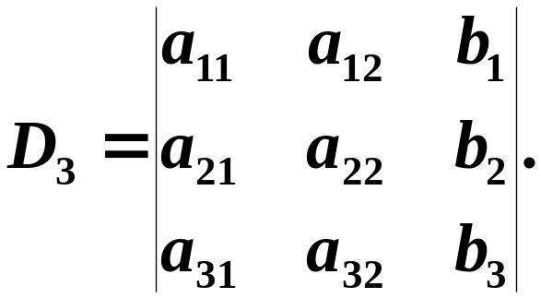
得

Slide 20
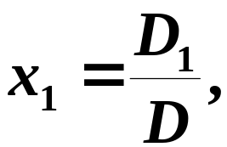
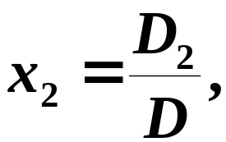
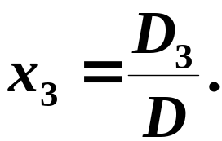
则三元线性方程组的解为:

Slide 21
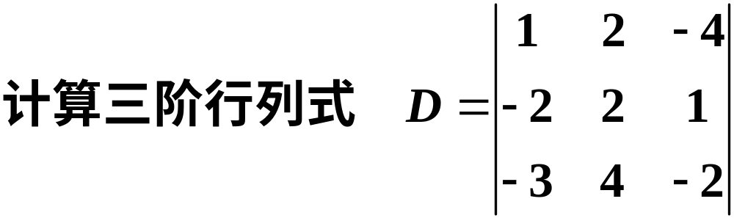


例2
解
按对角线法则，有

Slide 22
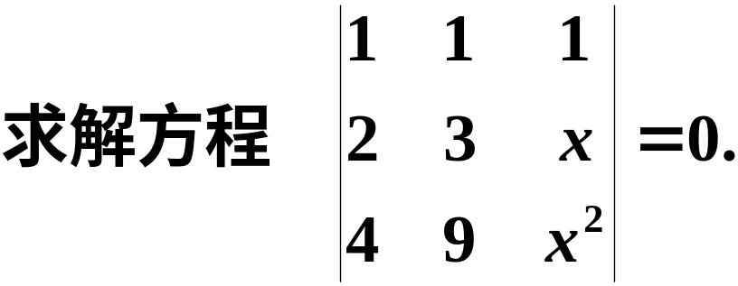



例3
解
方程左端

Slide 23
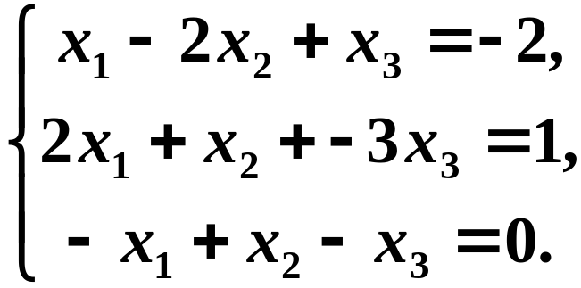
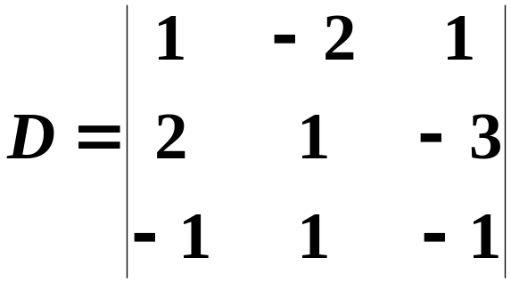







例4 解线性方程组
解
由于方程组的系数行列式

Slide 24
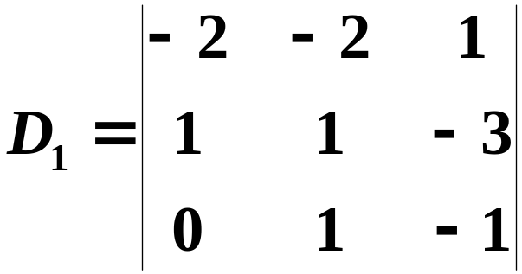
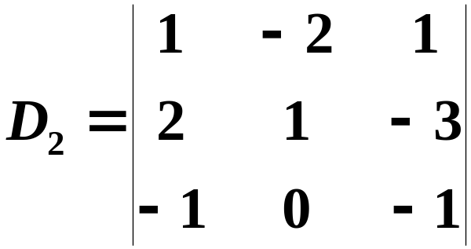


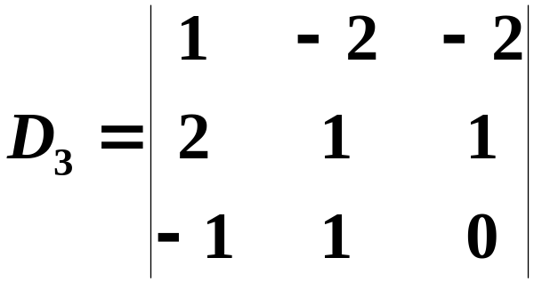
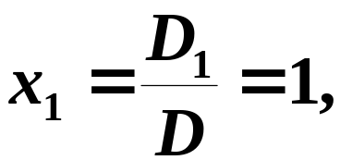
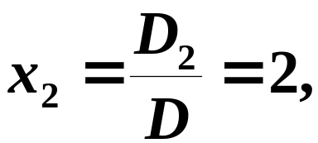
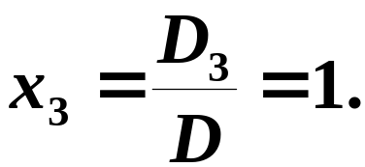
同理可得
故方程组的解为:

Slide 25
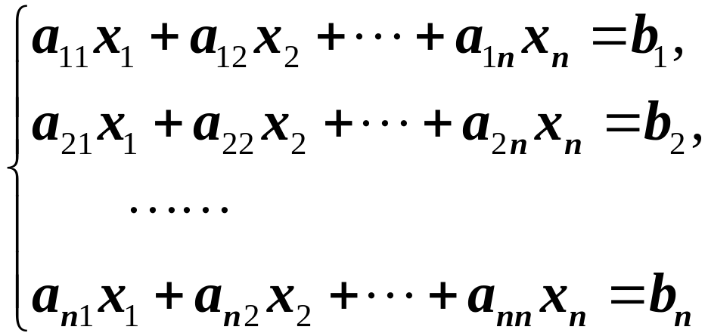
同样的当用消元法解n元线性方程组
时，求在满足一定条件时的求解公式，问题在于我们
如何定义n阶行列式.

Slide 26
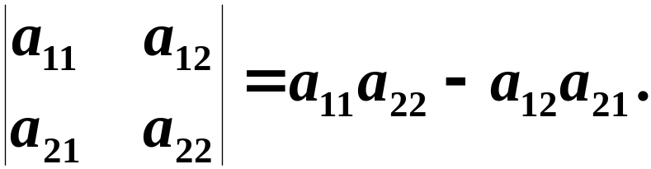



我们先研究二阶、三阶行列式的定义
（1）二阶行列式共有 项，三阶行列式共有 项，
为所有不同行不同列的元素乘积的代数和．

Slide 27
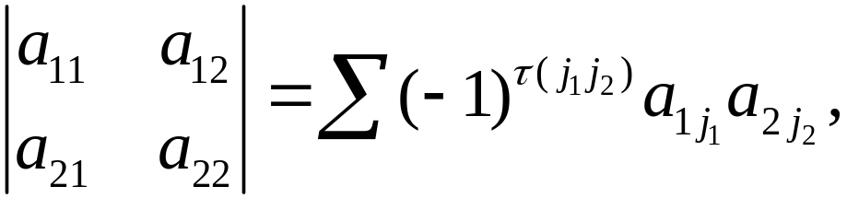
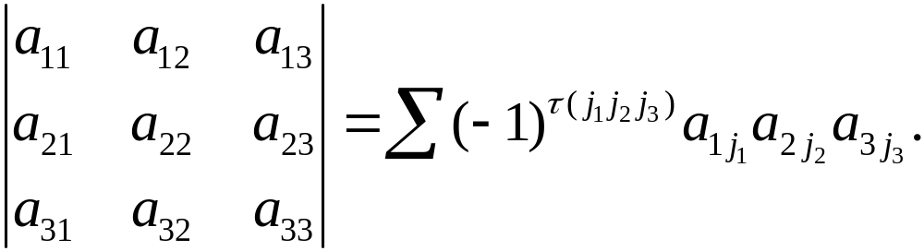
（2）各项的正、负号与列标排列的奇偶性有关．当
把行标排成标准排列时,带正号的项的列标排列都是
偶排列，带负号的项的列标排列都是奇排列．因此各
项所带符号由该项列标排列的奇偶性所决定．
从而
推广而得n阶行列式的定义

Slide 28
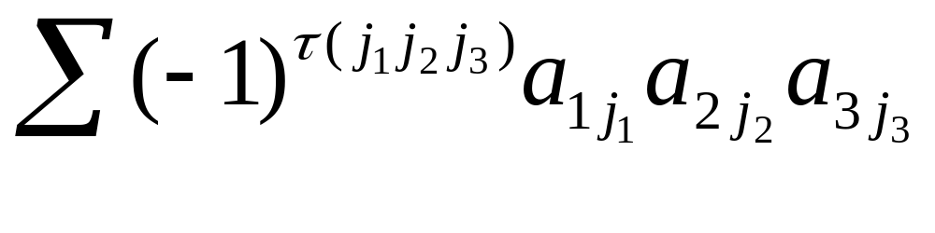
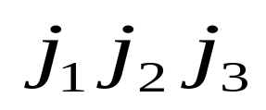
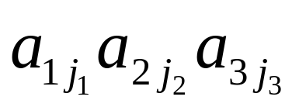
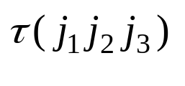
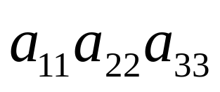





123 |  | 0 +
132 |  | 1 -
213 |  | 1 -
231 |  | 2 +
312 |  | 2 +
321 |  | 3 -

Slide 29

三、n阶行列式的定义
定义

Slide 30


称为n阶行列式，

Slide 31









说明
1.行列式是一种特定的算式;
2. 阶行列式是 项的代数和;
3. 阶行列式的每项都是位于不同行、不同 列 个元素的乘积;
4. 一阶行列式 不要与绝对值记号相混淆;
5. 的符号为
6.行列式中从 至 的对角线称为主对角线，
从 至 的对角线称为次对角线．

Slide 32







例1 计算行列式
解
分析
展开式中项的一般形式是
从而这个项为零，
所以 只能等于 ,
同理可得

Slide 33





即行列式中不为零的项为
例2 计算上三角行列式
主对角线下方未写出的元素全为零

Slide 34








解
分析
展开式中项的一般形式是
所以不为零的项只有

Slide 35



例3

Slide 36


同理可得下三角行列式
主对角线上方未写出
的元素全为零

Slide 37




例4 证明对角行列式

Slide 38



证明
第一式是显然的,下面证第二式.
若记
则依行列式定义
证毕

Slide 39


四、n阶行列式定义的其他形式
定理1.2 阶行列式也可定义为
证明
按行列式定义有

Slide 40







记
对于D中任意一项
总有且仅有 中的某一项
与之对应并相等;
反之,
对于 中任意一项
也总有且仅有D中的某一项
与之对应并相等,
于是D与
中的项可以一一对应并相等,
从而

Slide 41



定理1.3 阶行列式也可定义为
例5 试判断 和
是否都是六阶行列式中的项.
解
下标的逆序数为
所以 是六阶行列式中的项.
下标的逆序数为
所以 不是六阶行列式中的项.

Slide 42






例6 在六阶行列式中，下列两项各应带什么符号.
解
431265的逆序数为
所以 前边应带正号.

Slide 43



行标排列341562的逆序数为
列标排列234165的逆序数为
所以 前边应带正号.

Slide 44

例7 用行列式的定义计算

Slide 45







解

Slide 46


五、小结
全排列及逆序数
1. 个不同的元素的所有排列种数为
2. 排列具有奇偶性.
3. 计算排列逆序数常用的方法有2 种.

Slide 47

行列式
1、 阶行列式共有 项，每项都是位于不同行、不同列 的 个元素的乘积,正负号由下标排列的逆序数决定.
2. 一个排列中的任意两个元素对换，排列改
变奇偶性．

Slide 48


3.行列式的三种表示方法

Slide 49
二阶与三阶行列式的计算
对角线法则

Slide 50
作业
P 30 5; 6. (1)(2);
7.(1); 8.

